Slide 1
輔英科技大學5日課程介紹

Slide 2
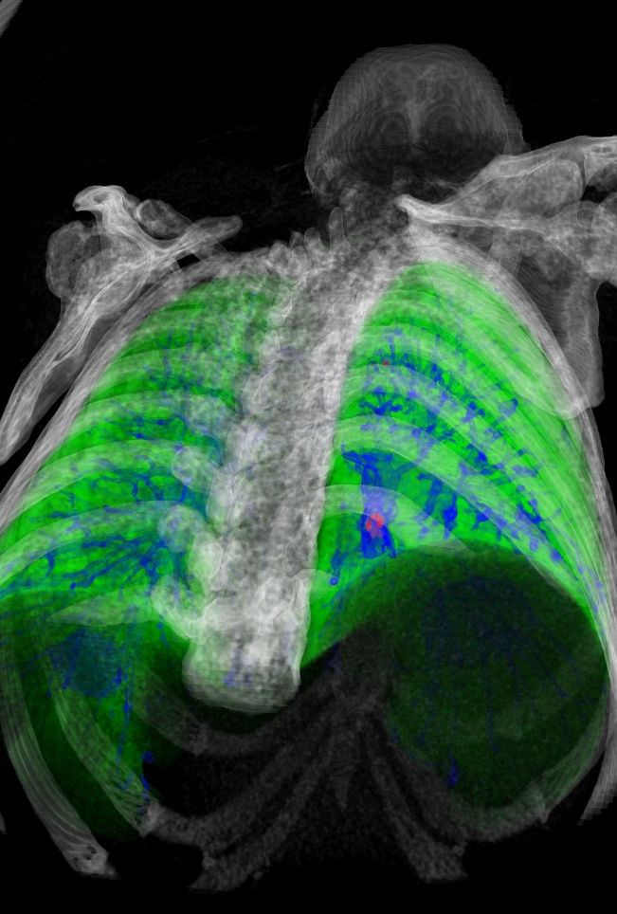
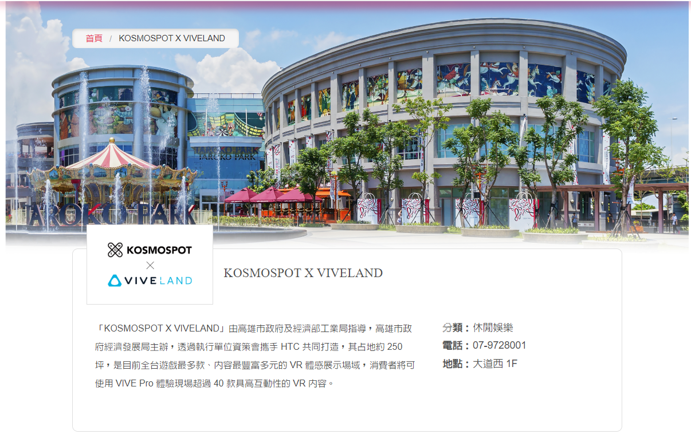
第一天課程資訊
多元領域VR體驗課程
時間：1100-1900

Slide 3
課程資訊
第二天 | 醫療人工智慧概論
9:30-10:30 | 大數據和人工智慧的關係
10:40-12:00 | 人工智慧歷史
12:00-13:00 | 中午休息時間
13:10-14:30 | 人工智慧演算法介紹(ML、DL)
15:15-16:30 | 人工智慧生活/醫療應用
講師：陳世昇

Slide 4
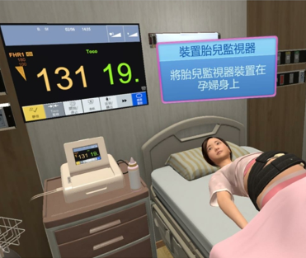
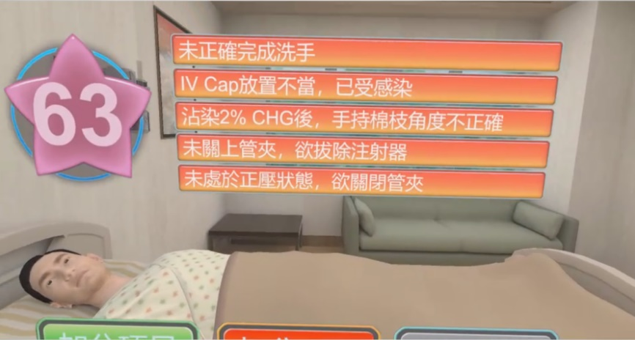
課程資訊
第三天 | 醫護虛擬實境導論
9:30-10:30 | AR/VR/MR介紹
10:40-12:00 | AR/VR/MR醫療照護現況使用
12:00-13:30 | 中午休息時間
13:30-16:30 | VR醫護教案開發 (教案內容撰寫重點、流程、計分
講師：曹毓安

Slide 5
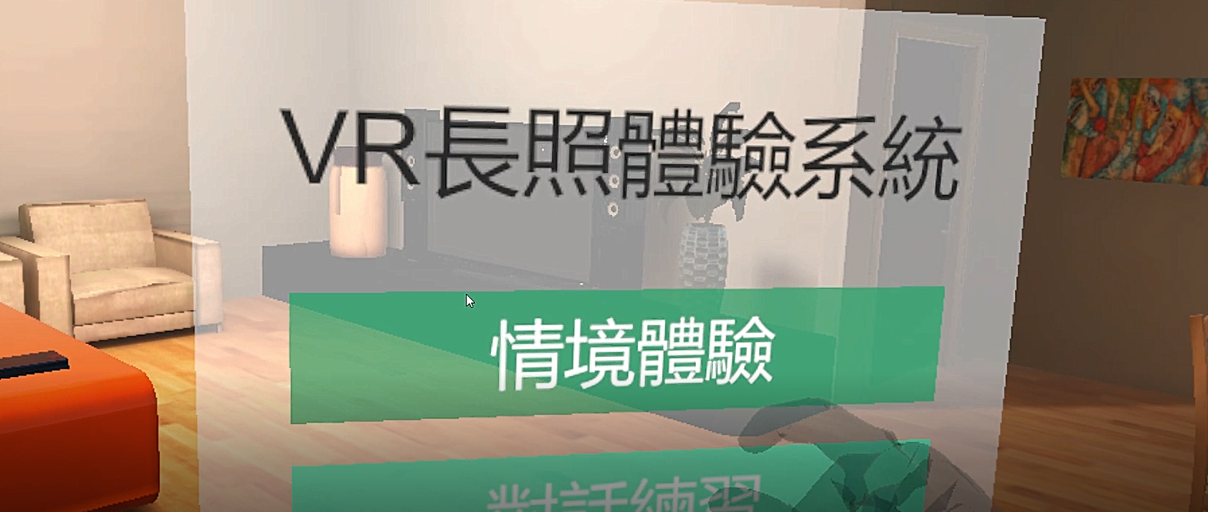
課程資訊
第四天 | 醫護虛擬實境應用
9:30-10:30 | 醫護虛擬實境題目抽籤分組討論
11:00-12:00 | 分組撰寫教案
12:00-13:00 | 中午休息時間
13:30-14:30 | 分組撰寫教案
14:40-16:30 | 上台報告&評分
講師：陳世昇&曹毓安

Slide 6
第五天課程資訊
第五天 | 芳療介紹與應用
13:30-14:00 | 芳療簡介與臨床應用
14:00-14:15 | 精油取樣方式介紹
14:15-14:45 | 常用精油簡易介紹
14:45-15:00 | 按摩方式
15:00-15:30 | DIY體驗－精油噴霧

